Slide 1
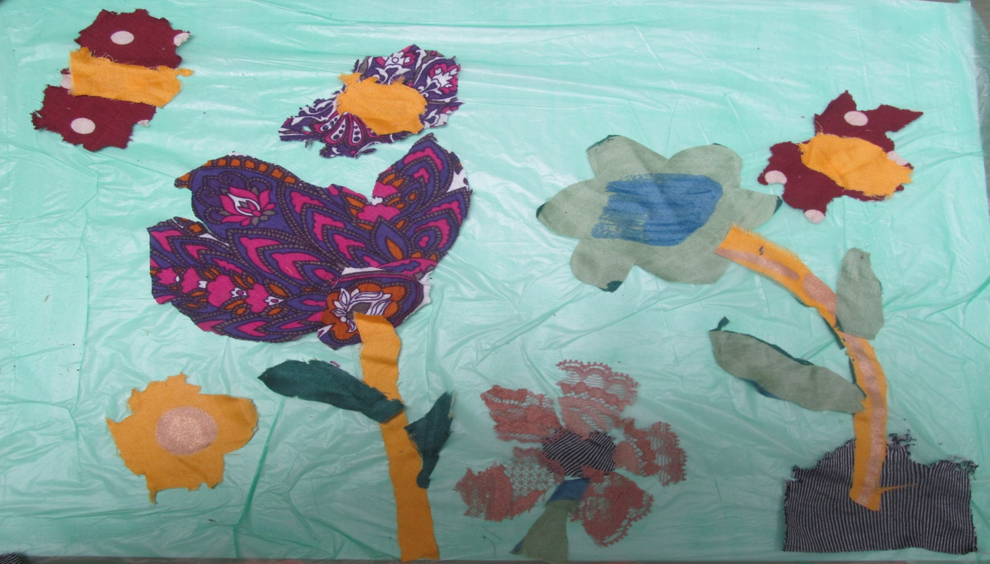
PRIČA O CVIJETU tematski dan u III. razredu 19.travnja 2016.
za potrebe Razvojnog plana škole izradila pedagoginja Gordana Simeunović

Slide 2
Svrha i ishodi
Pravo na zdravi okoliš i odgovornost pojedinca za održivi razvoj zajednice; aktivno sudjelovanje i suradnja u očuvanju okoliša i osiguranju održivog razvoja ( ekološka dimenzija GOO )
Zna što je održivi razvoj i razumije važnost očuvanja prirodnih resursa ,zaključuje o posljedicama koje neodgovorna potrošnja prirodnih resursa ima za pojedinca, obitelj i zajednicu;koristi odgovarajuće postupke zaštite okoliša,iskazuje privrženost očuvanju živih bića te se uključuje u jednostavne akcije zaštite okoliša.

Slide 3
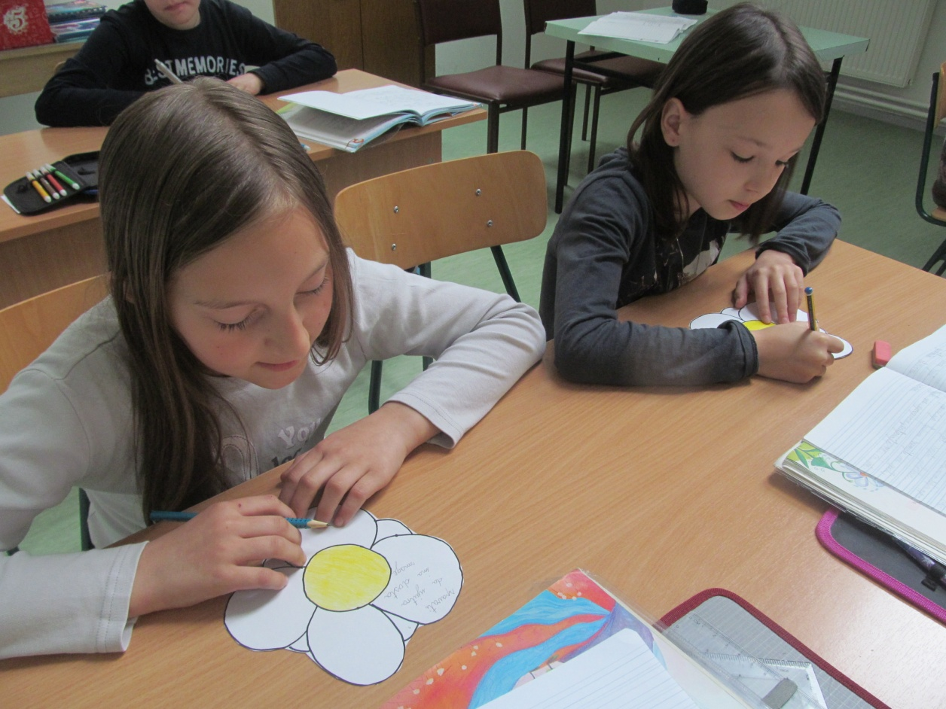
1.sat: HJ: N. Iveljić:Što ujutro radi cvijet
GOO: ekološka dimenzija
tijek sata: obrada priče
GOO: sinteza- stvaralački rad učenika “Što cvijet radi na večer?”
Poruka priče: Svaki je cvijet svijetu potreban

Slide 4
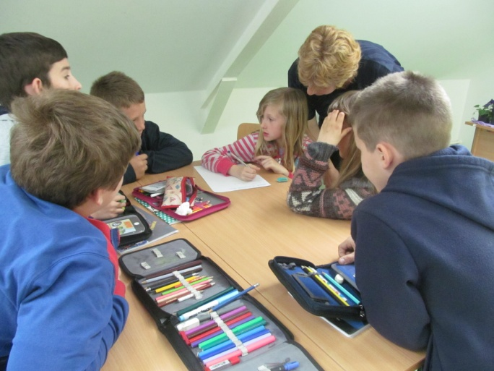
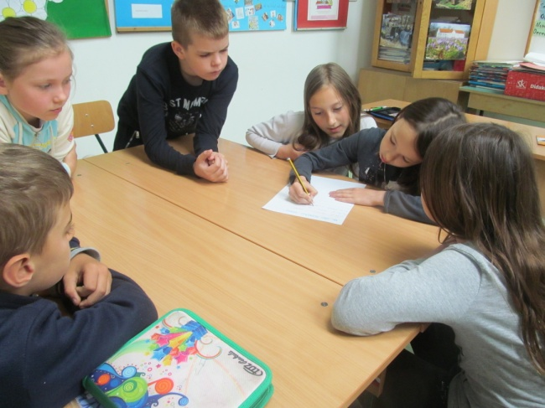
2.sat: PID: Gospodarstvo i kvaliteta okoliša
Glavni dio sata: pokus- zakopali u zemlju limenku, plastičnu čašu, list salate i ostatak jabuke- što se razgrađuje i za koliko vremena
GOO: uvodni dio sata-ponavljanje
Naša škola-eko škola
“Brinem za brege,
mislim na ljude
i želim da Zagorje
čisto bude.”
razgovor
rad u 2 skupine:
Mi smo potrebni Zemlji…
Zemlja je potrebna nama…

Slide 5
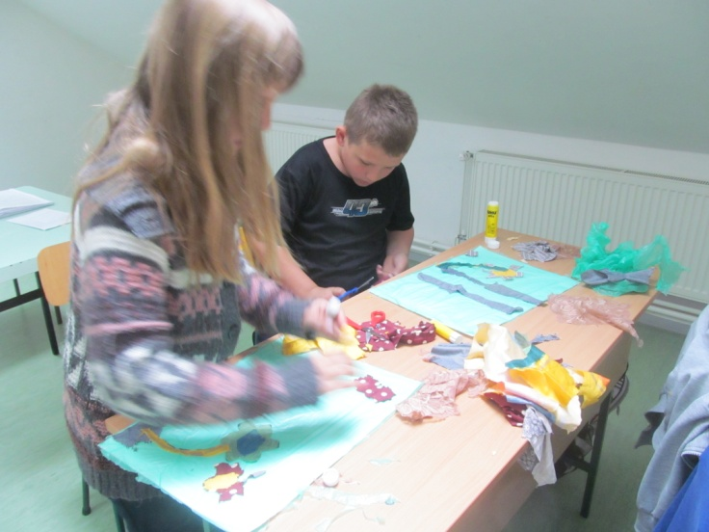
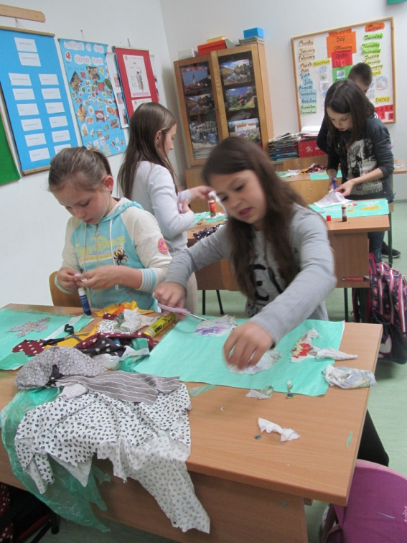
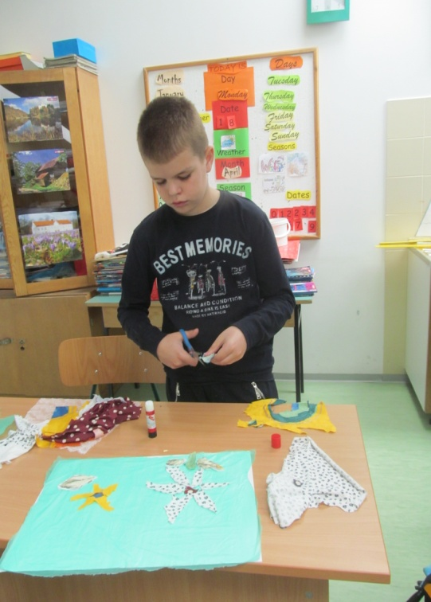
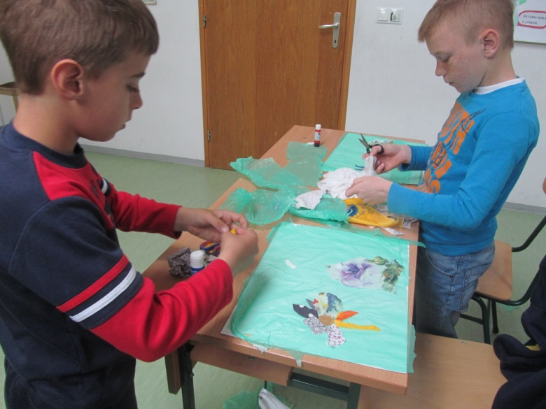
3.sat: LK: Priroda kakvu bih želio (vrećice, tekstil)

Slide 6
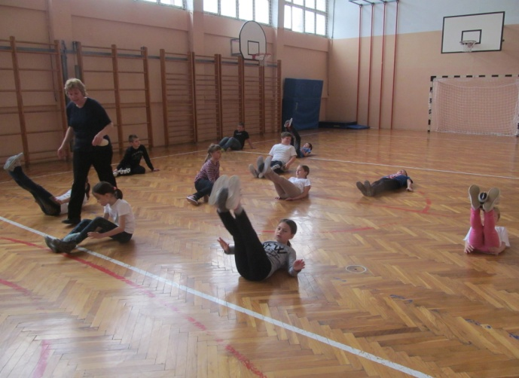
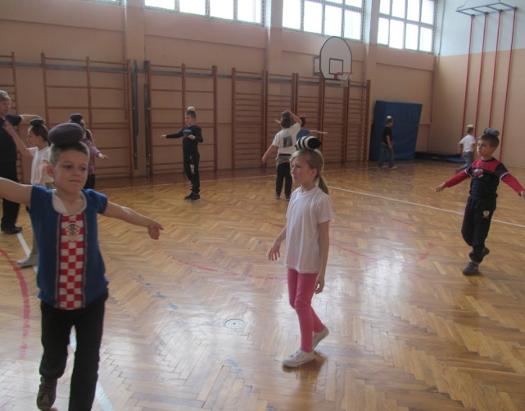
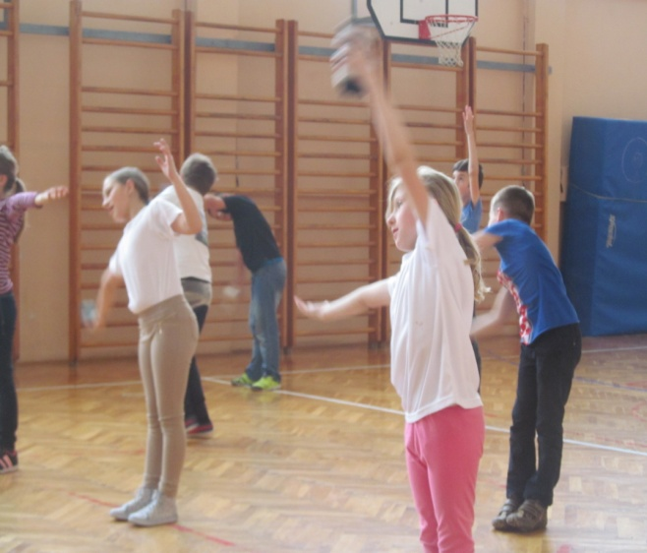
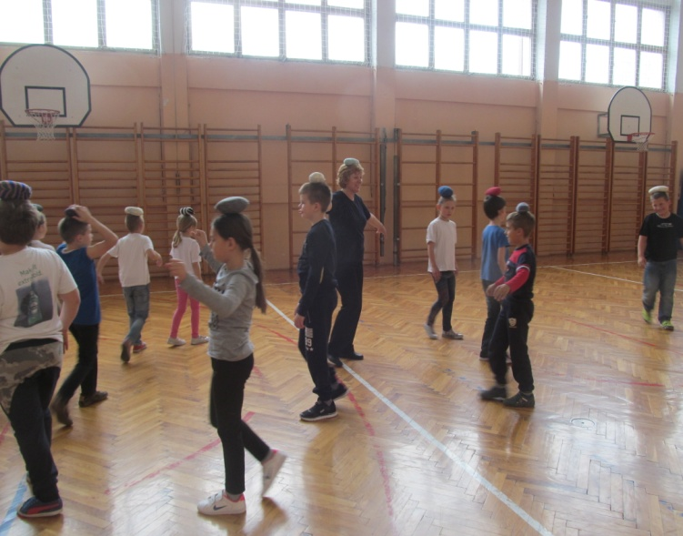
4.sat: TZK
GOO-ekološka dimenzija-vježbe s “krpenjačama”
HVALA NA PAŽNJI

